Slide 1
等待中的試煉

Slide 2
約 11:1 有一個患病的人，名叫拉撒路，住在伯大尼，就是馬利亞和她姊姊馬大的村莊。2 這馬利亞就是那用香膏抹主，又用頭髮擦他腳的；患病的拉撒路是她的兄弟。3 她姊妹兩個就打發人去見耶穌，說：「主啊，你所愛的人病了。」
4 耶穌聽見，就說：「這病不至於死，乃是為 神的榮耀，叫神的兒子因此得榮耀。」 5 耶穌素來愛馬大和她妹子並拉撒路。6 聽見拉撒路病了，就在所居之地仍住了兩天。

Slide 3
約 11:14 耶穌就明明地告訴他們說：「拉撒路死了。15 我沒有在那裡就歡喜，這是為你們的緣故，好叫你們相信。如今我們可以往他那裡去吧。」
17 耶穌到了，就知道拉撒路在墳墓裡已經四天了。21 馬大對耶穌說：「主啊，你若早在這裡，我兄弟必不死。22 就是現在，我也知道，你無論向 神求甚麼，神也必賜給你。」 23 耶穌說：「你兄弟必然復活。」 24 馬大說：「我知道在末日復活的時候，他必復活。」

Slide 4
約 11:25 耶穌對她說：「復活在我，生命也在我。信我的人雖然死了，也必復活； 26 凡活著信我的人必永遠不死。你信這話嗎？」27 馬大說「主啊，是的，我信你是基督，是神的兒子，就是那要臨到世界的。 32 馬利亞到了耶穌那裡，看見他，就俯伏在他腳前，說：「主啊，你若早在這裡，我兄弟必不死。」33 耶穌看見她哭，並看見與她同來的猶太人也哭，就心裡悲歎，又甚憂愁，34 便說：「你們把他安放在哪裡？」他們回答說：「請主來看。」 35 耶穌哭了。

Slide 5
耶穌所愛的人病了，為什麼祂沒有盡快去醫治？
主啊，你若早在這裡，我兄弟必不死。
為什麼仍住了兩天？
馬大和馬利亞不明白為什麼耶穌來的這麼遲？
在等待中越來越失望 ……
耶穌真的愛馬大和她妹子並拉撒路嗎？
不明白耶穌怎麼忍心讓死亡臨到祂所愛的人?
耶穌怎麼忍心讓祂所愛的人經歷失去親人的傷痛和苦難？

Slide 6
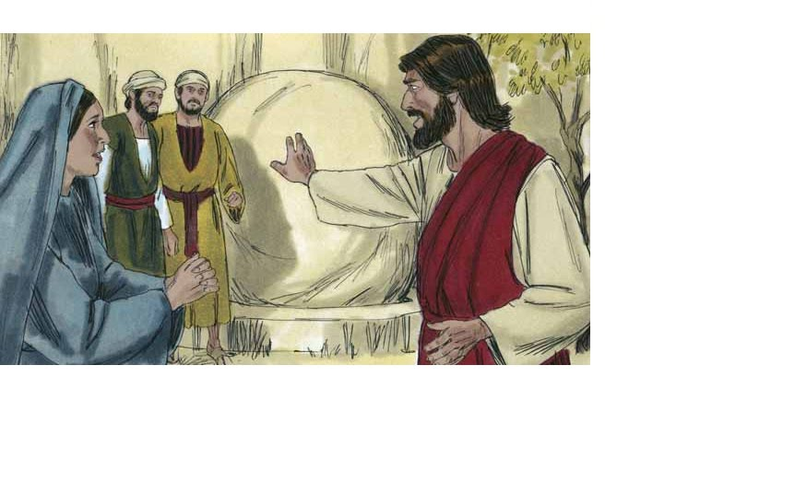
約 11:38 耶穌又心裡悲歎，來到墳墓前；那墳墓是個洞，有一塊石頭擋著。39 耶穌說：「你們把石頭挪開。」那死人的姊姊馬大對他說：「主啊，他現在必是臭了，因為他死了已經四天了。」

Slide 7
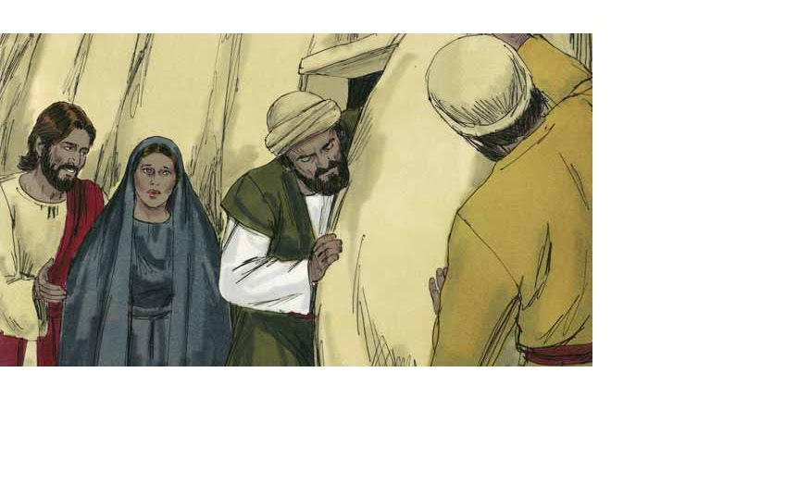
約 11:40 耶穌說：「我不是對你說過，你若信，就必看見神的榮耀嗎？」41 他們就把石頭挪開。耶穌舉目望天，說：「父啊，我感謝你，因為你已經聽我。42 我也知道你常聽我，但我說這話是為周圍站著的眾人，叫他們信是你差了我來。」

Slide 8
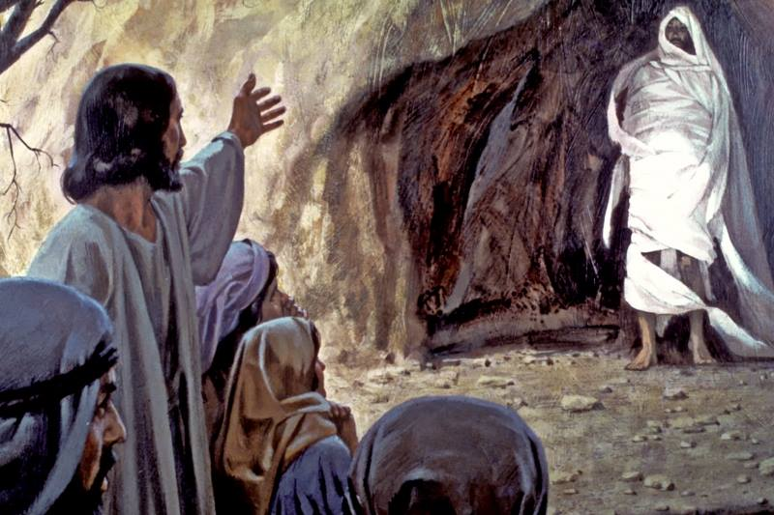
約 11:43 說了這話，就大聲呼叫說：「拉撒路出來！」44 那死人就出來了，手腳裹著布，臉上包著手巾。耶穌對他們說：「解開，叫他走！」45 那些來看馬利亞的猶太人見了耶穌所做的事，就多有信他的

Slide 9
拉撒路復活
耶穌哭了(v35)
神的意念高過人的意念 (賽 55:8-9)
耶穌遵行天父的旨意 (約 4:34)。
耶穌是按天父的時間表行事 (約 2:4)
耶穌是照著父神指示的方式做事 (約 5:19)
人的順服，與神同工，經歷神蹟。
拉撒路復活，使父神得榮耀，耶穌得榮耀(v4)。門徒的信心得以堅固並加增(v15)，看見神蹟的猶太人就相信了耶穌 (v45)。

Slide 10
賽 55:12 你們必歡歡喜喜而出來，平平安安蒙引導。大山小山必在你們面前發聲歌唱；田野的樹木也都拍掌。
伯 36:16 神也必引你出離患難，進入寬闊不狹窄之地；擺在你席上的必滿有肥甘。
士 18:10 你們到了那裡，必看見安居無慮的民，地也寬闊。神已將那地交在你們手中；那地百物俱全，一無所缺。」

Slide 11
賽 55:10 雨雪從天而降，並不返回，卻滋潤地土，使地上發芽結實，使撒種的有種，使要吃的有糧。
賽 55:11 我口所出的話也必如此，決不徒然返回，卻要成就我所喜悅的，在我發他去成就（發他去成就：或譯所命定）的事上必然亨通。

Slide 12
主的愛不只要解除我們的痛苦和患難，也要我們從痛苦和患難中學習應學的功課。
因為沒有死亡就無法彰顯復活。沒有試煉，就不會經歷信心的搖擺與成長，沒有等待的考驗，就嚐不到失望的苦果和神的信實。沒有艱難的磨練，就長不出忍耐和勇敢。

